Slide 1
BİLİMSEL ARAŞTIRMA YÖNTEMLERİ ÜNİTE 4
Dr.Ergül Demir

Slide 2
ARAŞTIRMA TÜR VE MODELLERİ

Slide 3
Araştırma Tür ve Modelleri
TÜR
MODEL
DESEN

Slide 4
TÜR
MODEL
DESEN
Açımlayıcı
(Nitel model)
Kesitsel Tarama
Korelasyonel
(Tarama Modeli)
Boylamsal Tarama
TEMEL ARAŞTIRMALAR
Nedensel
(Deneysel Model)
Deneysel Desenler
Grupların belirlenme biçimine göre
Deney-Kontrol gruplarına göre
Ön –Son testlere göre
Genelleme
(Nicel Model)
Ar-Ge Araştırmaları
UYGULAMALI ARAŞTIRMALAR
Eylem Araştırmaları

Slide 5
Nedensellik Koşulları
İki değişken arasında
neden-sonuç ilişkisi
kurulabilmesi için;
Öncelik-sonralık ilişkisi bulunmalı
Değişkenler arasında manidar korelasyon bulunmalı
Süreklilik olmalı
Karıştırıcı değişkenlerin etkisi kontrol altına alınmış olmalı.

Slide 6
Deneysel Desenler
Grupların belirlenme biçimine göre:
Tam deneysel desen
Yarı deneysel desen
Zayıf deneysel desen
Deney ve Kontrol grubuna göre
Sadece deney gruplu deneysel desen
Deney ve kontrol gruplu deneysel desen
Ön test ve son test durumuna göre
Sadece son testli deneysel desen
Ön test ve son testli deneysel desen

Slide 7
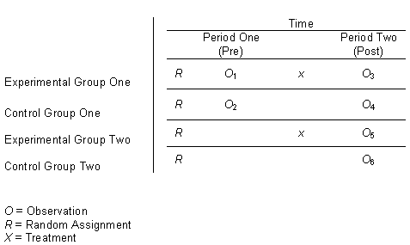
Solomon Dörtlü Desen

